Slide 1
Teamorienteret samarbejde
Projektarbejde på CPH Business
Marts 2017

Slide 2

Agenda
Alpha Solutions – og hvem er de så?!??!!?
Hvordan er vores organisering?
Hvordan fungerer et godt team?
Og hvornår er man en god udvikler hos os!

Slide 3


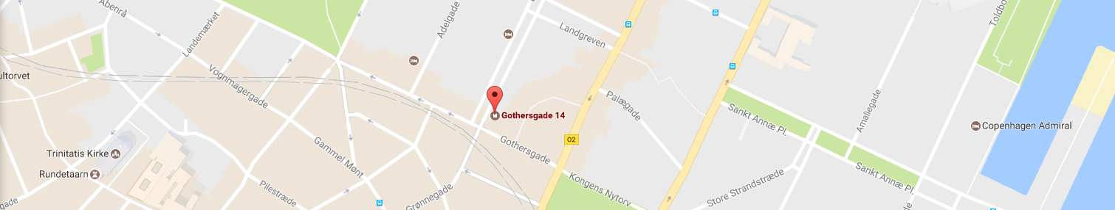
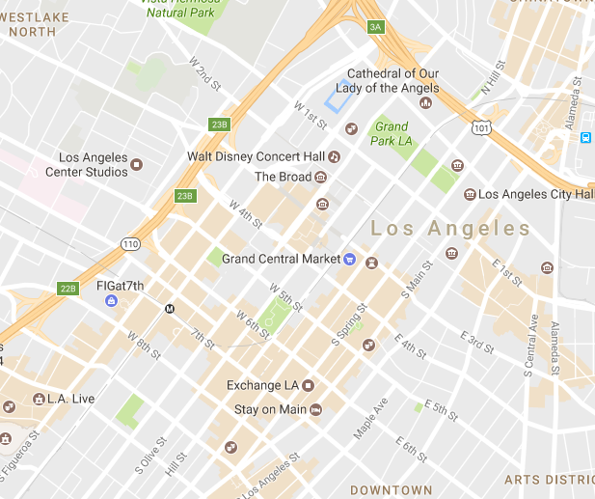


Om Alpha Solutions
Etableret i 2004
Partnerejet og –drevet
Kontor i København, Dallas, Los Angeles og New York
Ca. 100 engagerede og højtuddannede IT-ansatte – fokus på teknologi anvendelse
Helt flad organisation med fokus på videns udveksling og projektarbejde

Slide 4

Vi vil
Leverer løsninger baseret på de bedste og til kunden mest egnede teknologier
Være en del af løsningen – ikke være teknologi eksperter men en del af et team
Sikre høj faglighed og indsigt via team orienteret samarbejde
Vi engagerer og brokker os – derfor er vi her…
Vi har ansat en del datamatikere og har kommenteret på nogle manglende indsigter som de har haft som praktikanter – så nu hænger vi på den…

Slide 5

Hvordan organiserer vi os..
Her kunne man godt lave et organisationsdiagram – men det gør vi ikke…
Vi er en meget flad organisation – organiseret i teams omkring kunder.
Vi har en række støttefunktioner (faglig spidskompetencer og specieltviden) som bruger og tilkaldes af teams
Et team håndterer en eller flere projekter – og er i stor grad selvorganiserende
Alle projekter har roller – men de fordeles af teamet selv
Der er en løsningsansvarlig (tech lead) på alle projekter – denne person kalder de endelige skud hvis det er nødvendigt med en ”tie-breaker”

Slide 6

Hvordan fungerer et godt team?
Et godt team handler om samarbejde… men samarbejde er svært...
Samarbejde kræver
Respekt
Åbenhed
Ærlighed
Dialog
Viden om egne kompetencer
Viden om egne begrænsninger

Slide 7
3 faktorer der hæmmer læring i et team
Snævert definerede målsætninger
Gruppens arbejde med at opnå målet bliver gjort til en lineær rationel og systematisk proces med prædefinerede og entydige mål
Styrende ledelse
For stor afhængighed/tiltro til en ”stærk” leder kan hæmme teammedlemmernes evne til at reagere på forandringer og uforudsete begivenheder
Manglende evne til at fornemme dårligt definerede problemer
Manglende evne til at se og acceptere, når problemer ikke kan løses med eksisterende viden

Slide 8

Det gode team
Indsporing
At alle arbejder i samme retning
Refleksion
At alle kan og vil udfordre eksisterende arbejdsmåder, forståelser og værdier
Accept af det multiverselle
At acceptere forskellige tilgange til teamet, dets opgaver, de rette løsninger mv.
Samhørighedsfølelse
At alle har en stærk disciplin, er loyale og føler ansvar overfor teamets arbejde Jordansen og Petersen, 2008
Jordansen, Birgit og Petersen, Mai-Britt Herløv (2008): Selvstyrende team – ledelse og organisering, Samfundslitteratur

Slide 9
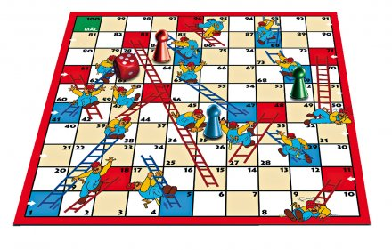
Fundamentet for det gode team - Teamniveau
Valg af beslutningsprocedure (for at sikre gode resultater og tilfredsstillende processer)
Visioner, mål, planer og procedurer for opgaveløsning defineres
Gode processer omkring evaluering og korrektion foretages
Gode rammer for videndeling diskuteres
Spilleregler for vejen mod det gode team – en begyndende diskussion af, hvordan teamet udvikler sig i den rigtige retning
Spilleregler for ledelse i teamet diskuteres. Koordineringsansvar skal fordeles – herunder skæringsfladen mellem ledelse i og af teamet

Slide 10
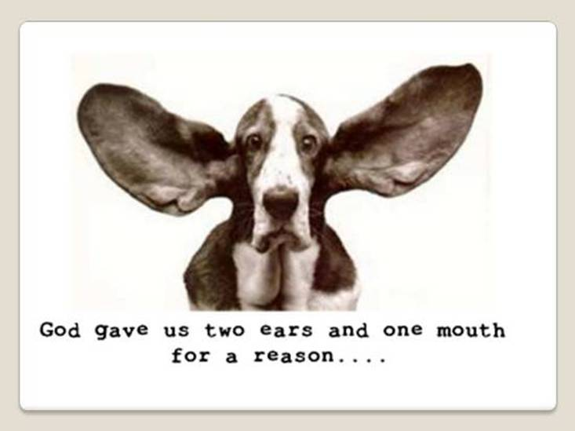
Fundamentet for det gode team – Individniveau
At reagerer tydeligt og assertivt overfor krav og forslag fra andre teamdeltagere
At kunne reflektere over og handle i forhold til gruppeprocessen
At kunne og ville give og modtage hjælp
At være tydelig omkring ting, som vurderes at være uhensigtsmæssige, og at deltage aktivt i forhold til at ændre disse
At respektere, at forståelser af den sociale verden er baseret på kulturel baggrund, værdigrundlag, erfaringer og at de dermed ikke er universelle
At kunne vurdere egen viden og kompetencer og relevansen her af i forhold til teamets arbejdsopgaver

Slide 11
Tre artefakter for et godt team samarbejde
Vi arbejder agilt – og har tre grundlæggende artefakter for team-work
Skab en delt vision
Vær sikker på alle deler opfattelsen af hvad der skal laves! Hav en ledestjerne og en mål – og det skal være styrende – så det skal ikke være lige foran næsen af jer!!
Få skabt et fælles ansvar
Det er evigtgyldigt: et team kan være mere end summen af medlemmerne – men det kræver at medlemmerne IKKE fokuserer på egne opgaver og succes – men på teamets succes
Forbliv agil og forvent ændringer
I aner ikke hvad der sker – selv I et kort projekt. Sygdom, tekniske udfordringer og andet rammer hele tiden – vær parat til at ændre jeres planer når det sker!

Slide 12

Hvad er den gode udvikler hos os…

Slide 13
Den gode udvikler
Hos os er den gode udvikler lige dele team-player og teknolog
I vores organisering er en udvikler også en del af scoping og løsningsdefinition – det er derfor vigtigt at en udvikler forstår at konvertere teknologiske muligheder til forretningsmæssige behov
Vi oplever at de teknologiske kompetencer er mindst lige så store i lav-lønslande – men at forstå forretningsmetoder og behov kræver ofte tilstedeværelse og specifik kendskab til miljø og kultur
Derfor er teknologien kun en af de betydende elementer.

Slide 14
Den gode udvikler er…
Læringsparat….
Der er ikke nogen af os som behersker morgendagens teknologier – eller alle de nutidige
Den gode udvikler har en evne til at lære nyt – det er i vores perspektiv ofte den vigtigste egenskab at tilegne sig på en uddannelsesinstitution – at lære: ”at lære”
Derfor er undervisningsform og selvstændig læring helt fra undervisningsinstitutionerne vigtigt – det forsætter hos os….

Slide 15

Et godt team gør det muligt…
GO DO IT!!

Slide 16
Klaus Petersen
Robin Theilade
klp@alpha-solutions.dk
rt@alpha-solutions.dk

